Slide 1
ソトダン２１ 新春オープン研修会 2月14日開催
エコハウス考イン北海道・２０１7
エコハウスがいつの間にか？ＺＥＨ
あけましておめでとうございます…本年も「ソトダン21」は研修会・視察を実施していきますので、皆様多数の参加を宜しくお願い致します。今年スタートの(函館ＺＥＨ団地視察＆研修会」はビルダーズ協会様・住まいと環境 東北フォーラムに函館e- ハウジングとの共催で東京大の前先生をお招きして開催・参加者が総勢50名を超え盛況に終えることが出来ました。第二弾として（エコハウス考イン北海道）を開催することになりました。平成20年・環境省エコハウスモデル事業として全国に20棟建設されたことを覚えてますか？北海道で（洞爺湖サミット）が開催された年です。当時は地球温暖化防止で二酸化炭素削減が住宅においても必要と叫ばれておりました。当時の建設時には①環境基本性能の確保②自然・再生可能エネルギー活用③エコライフスタイルと住まい方を基本的な考え方として設計されました。スタートしてから10年が経過・その間大震災等で国内の新築住宅事情も大幅に変化して・・・今は世間は「ＺＥＨ」オンリーになり、エコハウスの考え方は何処かへ行ってしまったように何処でも？片流れの屋根に太陽光の住宅になってしまいました。今回は当時全国で20棟の物件で最北の下川エコハウス・美幌エコハウスを設計されました堀尾氏・櫻井氏に、最南の宮古島を設計された伊志嶺氏、そして全国のエコハウスを検証された東京大学の前先生をお招きして地元の方々と交流会を開催したいと思っております。中々・宮古島迄はいけないし・全国のエコハウスの話を聞く機会も少ないと思いますので是非皆様の御参加をお願いもうしあげます。
当日各講師の方々の講演に加えて、討論会には北海道科学大学の福島先生、地元の設計を代表して
(株)上遠野建築設計の上遠野代表にも参加して頂き、（今後の北海道エコハウス）について会場の皆様を交えての討論会も予定しております・・・10年経って今ならこうする？との話も各設計の方々にはお話して頂きたいと思っております・是非 このような機会は滅多にないと思っております。皆様お忙しいかと思いますが、多数の参加を宜しくお願いもうしあげます。研修会後講師の方々を交えての新年会を開催致しますので、併せて御参加お願い致します。
研修プログラム
時間 | 研修会内容
13:00 | 開会挨拶 ソトダン２１ 会長 (株)高橋工務店 高橋広明
13:05～ 14：00 | 《宮古島エコハウス・郊外型・市街地型の特徴について》 伊志嶺敏子一級建築士事務所 代表 伊志嶺敏子氏
14・00～ 14：40 休憩 14：50～ 15：50 | *北海道エコハウス 美幌エコハウス紹介 堀尾浩建築設計事務所代表 堀尾浩氏 下川エコハウス紹介 アトリエｍｏｍｏ代表 櫻井百子氏 ＊全国エコハウスを視察して・・・エコハウスのウソ 東京大学准教授 前 真之氏
16:00～16:55 | 「今後の北海道エコハウスの有り方について」討論会 コーデイネーター 北海道科学大学教授 福島 明氏 パネラー・・ 東京大学 前准教授・伊志嶺建築設計事務所・ 堀尾浩建築設計・アトリエモモ・(株)上遠野建築設計・ソトダン２１
主催：ソトダン21 後援・北海道ビルダーズ協会・ＪＩＡ北海道支部
協力：㈱札促社、㈱北海道住宅新聞社、㈱北海道住宅通信社

Slide 2
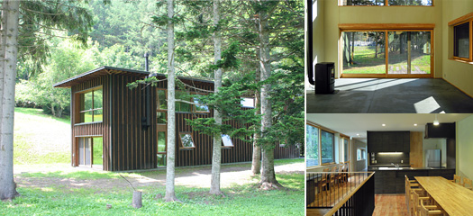
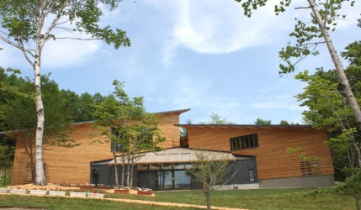
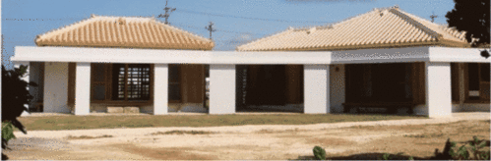
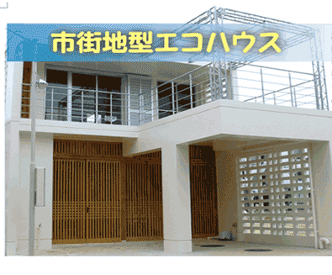
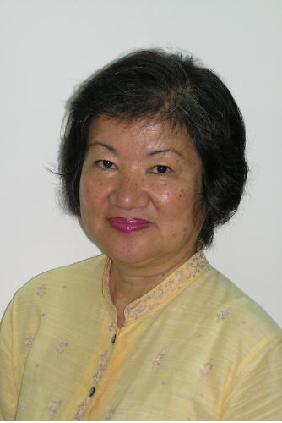
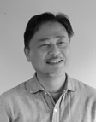
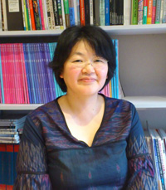
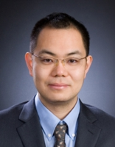
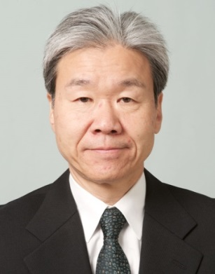
2月14日研修会概要
下川エコハウス
美幌エコハウス
郊外型エコハウス
日本バウビオロギー協会理事 日本建築学会・日本建築家協会会員
伊志嶺敏子氏
前真之氏
上遠野 克氏
堀尾浩氏
櫻井百子氏
福島明氏
志伊嶺敏子氏・・・1970年奈良女子大居住学科卒業・設計事務所から東京都工芸大学工学部建築学科助手を経て1978年現在の事務所を宮古島に開設。地元の公共施設から民間建築等多岐に渡って、宮古島にて実績を残しており、市営・県営住宅新築改築著名物件も多い・著書の多数。今回はエコハウスの他に沖縄における公営住宅の建て替え・改修等についても講演して頂きます。
平成29年2月14日（火）13時00～17時00迄）受付12時30分～
場所・リンナイ(株)北海道支店 二階会議室 （定員120名）
札幌市中央区南7条東1丁目1-1 *駐車場有り・地下鉄東豊線・豊水すすきの6番出口3分
受講料 ：会員 2,000円 一般4,000円 懇親会費6,000円
受講申込み
下記のお申込書に必要事項を記入し、事務局宛てにFAXまたはメールにてお申込みください。
氏 名
所属・会社名
役 職
TEL・FAX
申し込み内容 | □ ソトダン２１会員 □ 一般 □ 研修会（ 名）□ 懇親会 （ 名）
懇親会会場・札幌第一ホテル 午後5時30分～予定
【お申込先】 ソトダン21事務局 アキレス㈱北海道営業所（担当：土田）
FAX：0133（73）9590 E-mailshidayachi2727@gmail.com
お問い合わせ：0133‐73‐9598 090-7930-8569（酒井宛）

